Slide 1
Viðtalstímar bæjarfulltrúa
Leiðbeiningar fyrir bæjarfulltrúar
Inga Þöll Þórgnýsdóttir, bæjarlögmaður/persónuverndarfulltrúi
Elva Björk Einarsdóttir, sérfræðingur á skjalasafni

Slide 2
Til að hraða málsmeðferð þeirra mála sem koma í viðtalstíma, er gott að leiðbeina um þær leiðir sem standa til boða
1. Leiðbeina um ábendinganetfangið akureyri@akureyri.is eða fyrirspurna- og ábeningahnapp á vefsíðu Akureyrar, ef kvartað er m.a. undan verkefnum Umhverfismiðstöðvar
2. Leiðbeina um Íbúagátt, ef óskað er eftir gögnum
3. Leiðbeina um endurupptökurétt, ef óánægja er með ákvörðun í einstökum málum

Slide 3
Fyrirspurna- og ábendingahnappur

Slide 4
Ábendinganetfangið akureyri@akureyri.is eða fyrirspurnar- og ábendingahnappur
Ef verið er að kvarta yfir framkvæmdum, gatnagerð eða viðhaldi gatna og gangstétta, götulýsingu, strætó, skorti á varúðarskiltum, sorphirðu og öðru sem Umhverfismiðstöð er með á sinni könnu er fljótvirkara að benda viðkomandi á
Ábendinganetfangið akureyri@akureyri.is eða
Fyrirspurna- og ábendingahnapp á heimasíðu Akureyrarbæjar
Skjalasafn vaktar innkomnar ábendingar alla virka daga og kemur þeim áfram til viðeigandi úrvinnsluaðila. Yfirleitt er leyst úr málum sem berast með þessum hætti innan 2ja daga.
Þetta er fljótvirkari aðferð en að fara með fundargerð viðtalstíma fyrir bæjarráð sem vísar málunum þaðan til viðeigandi nefnda. Sem dæmi vísar bæjarráð máli með ábendingu um snjómokstur til umhverfis- og mannvirkjaráðs sem svo tekur málið fyrir og kemur í réttan farveg hjá sér, t.d. með því að fela Umhverfismiðstöð að svara viðkomandi aðila.

Slide 5
Íbúagátt – beiðni um gögn og upplýsingar
Ef óskað er eftir aðgangi að gögnum, er einfaldast að leiðbeina um Íbúagátt Akureyrarbæjar.
Undir Íbúagátt er smellt á umsóknir og þar er m.a. hægt að óska eftir aðgangi að upplýsingum og gögnum.
Skjalasafnið býr til mál í skjalakerfinu og vísar til bæjarlögmanns og viðkomandi sviðsstjóra, þar sem óskað er eftir gögnum.
Þetta er fljótvirkari aðferð en að fara með mál fyrir bæjarráð og vísa því þaðan til viðkomandi stjórnanda eða ráðs.

Slide 6
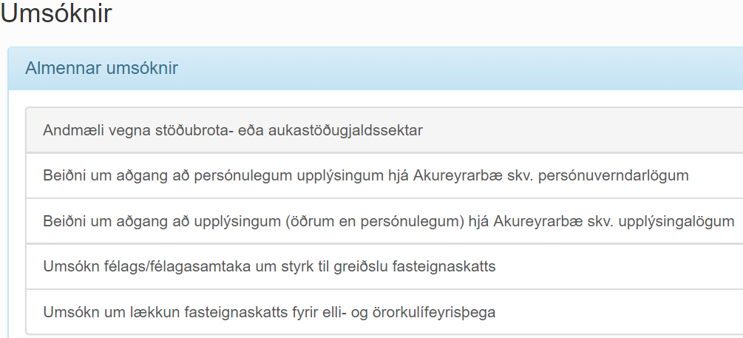
Íbúagátt – rafræn skilríki eða Íslykill

Slide 7
Endurupptökuákvæði 24. gr. stjórnsýslulaga
Ef vart verður við óánægju með ákvörðun bæjarins í einstökum málum, þar sem tekin hefur verið stjórnvaldsákvörðun, er einfaldast að leiðbeina um endurupptökurétt.
Dæmi um stjórnvaldsákvörðun:
Ákvarðanir í skipulags- og byggingarmálum
Dæmi: samþykki deiliskipulags, synjun um byggingarleyfi
Ákvarðanir í velferðarmálum
Synjun um félagslegan styrk (þar ber að nýta fyrst áfrýjunarheimild til velferðarráðs)
Leiðbeina skal um að beiðni um endurupptöku skal beina til bæjarráðs, sem kannar hvort skilyrði eru fyrir hendi.

Slide 8
Skilyrði endurupptöku
Eftir að stjórnvald hefur tekið ákvörðun og hún verið tilkynnt á aðili máls rétt á því að mál sé tekið til meðferðar á ný, ef annað hvort 1. eða 2. tl. ákvæðisins er uppfyllt:
1. ákvörðun hefur byggst á ófullnægjandi eða röngum upplýsingum um málsatvik, eða
2. íþyngjandi ákvörðun um boð eða bann hefur byggst á atvikum sem breyst hafa verulega frá því að ákvörðun var tekin.
Frestir til að biðja um endurupptöku:
Meginreglan er innan þriggja mánuða frá því að aðila var tilkynnt um ákvörðun
Undantekning er innan árs, ef veigamiklar ástæður mæla með því

Slide 9
Breytt verklag við fundargerðir viðtalstíma – persónuuppýsingar í viðkvæmum málum
Bæjarfulltrúar skrá fundargerð eins og verið hefur.
Þau mál sem leiðbeint er um eru einnig skráð í fundargerð en tiltekið að leiðbeint hafi verið um t.d. Íbúagátt eða ábendingahnapp.
Áður en fundargerð viðtalstíma bæjarfulltrúa er sett á dagskrá bæjarráðs tekur sérfræðingur á skjalasafni út allar viðkvæmar persónuupplýsingar í samráði við bæjarlögmann.

